Slide 1
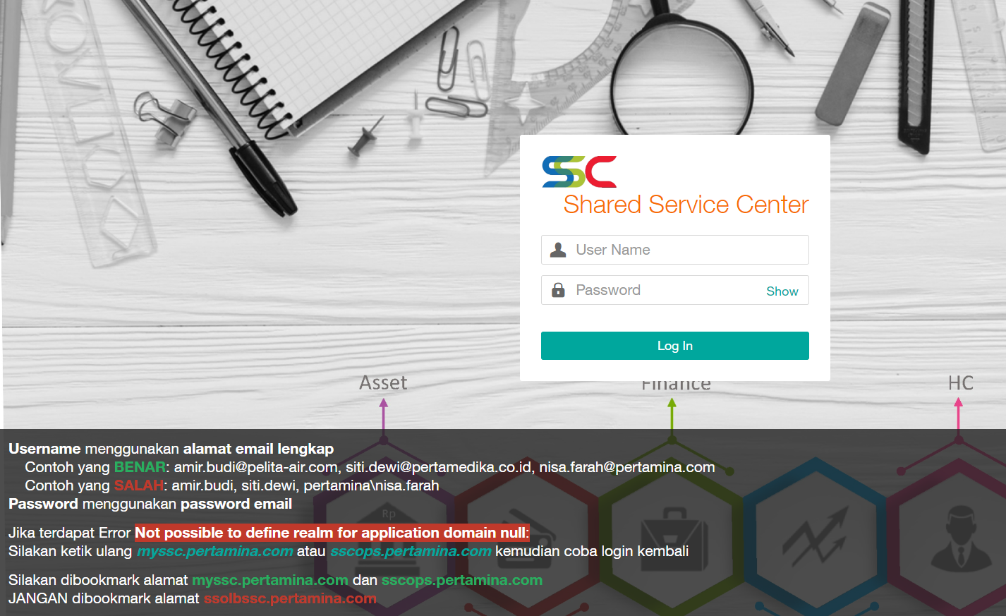
SAP – Kendala : Unlock User ID
- Pekerja mengakses Alamat myssc.pertamina.com
Login menggunakan akun email : …..@pelita-air.com
Password : password email

Slide 2
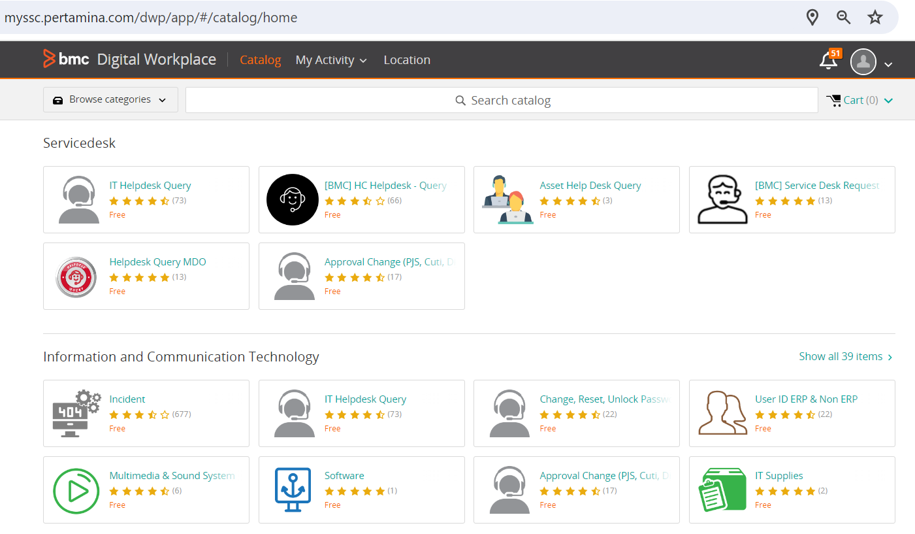
SAP – Kendala : Unlock User ID
-
Pilih Change, Reset, Unlock Password

Slide 3
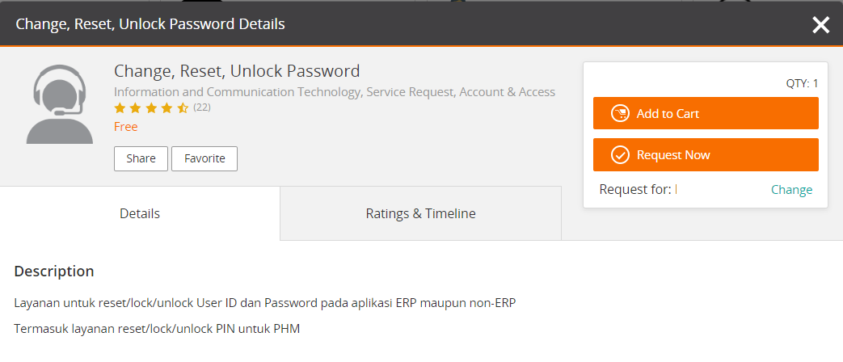
SAP – Kendala : Unlock User ID
-
Pilih Request Now

Slide 4
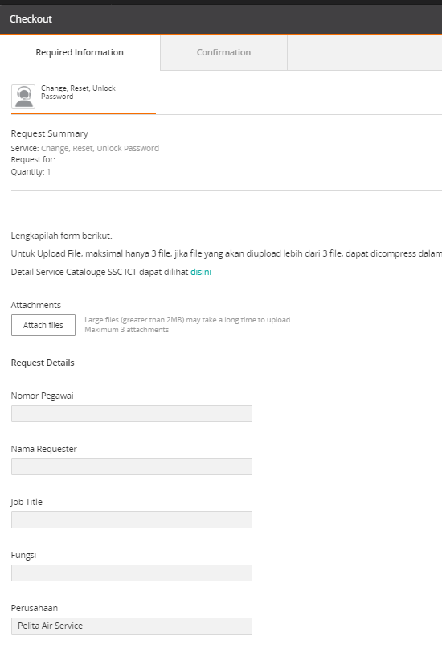
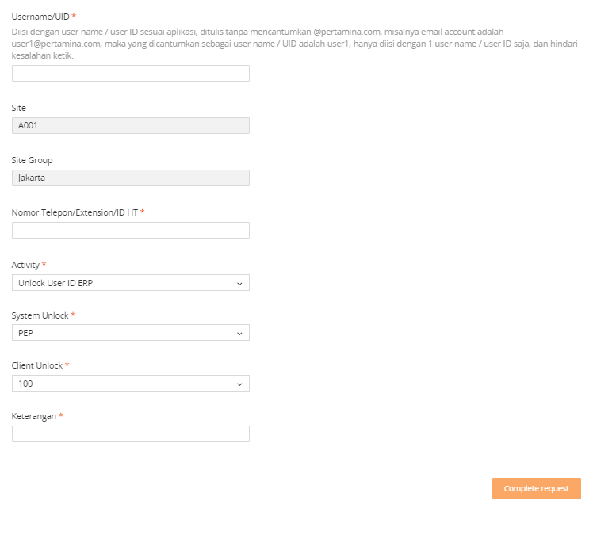
SAP – Kendala : Unlock User ID
Username / UID :
Input User ID yang digunakan
Nomor Telepon/Extension/ID HT :
Masukkan Nomor HP Anda
Activity :
Unlock User ID ERP
System Unlock :
PEP
Client Unlock :
100
Keterangan (bisa di copy-paste) :
Mohon bantuannya untuk dapat dilakukan unlock User ID SAP : ….
Nama User ID (Misal : ABDULFK)
Apabila sudah dilengkapi semua, klik
Complete Request lalu pilih Im Done
-
Attachment / Capture Screenshoot Kendala

Slide 5
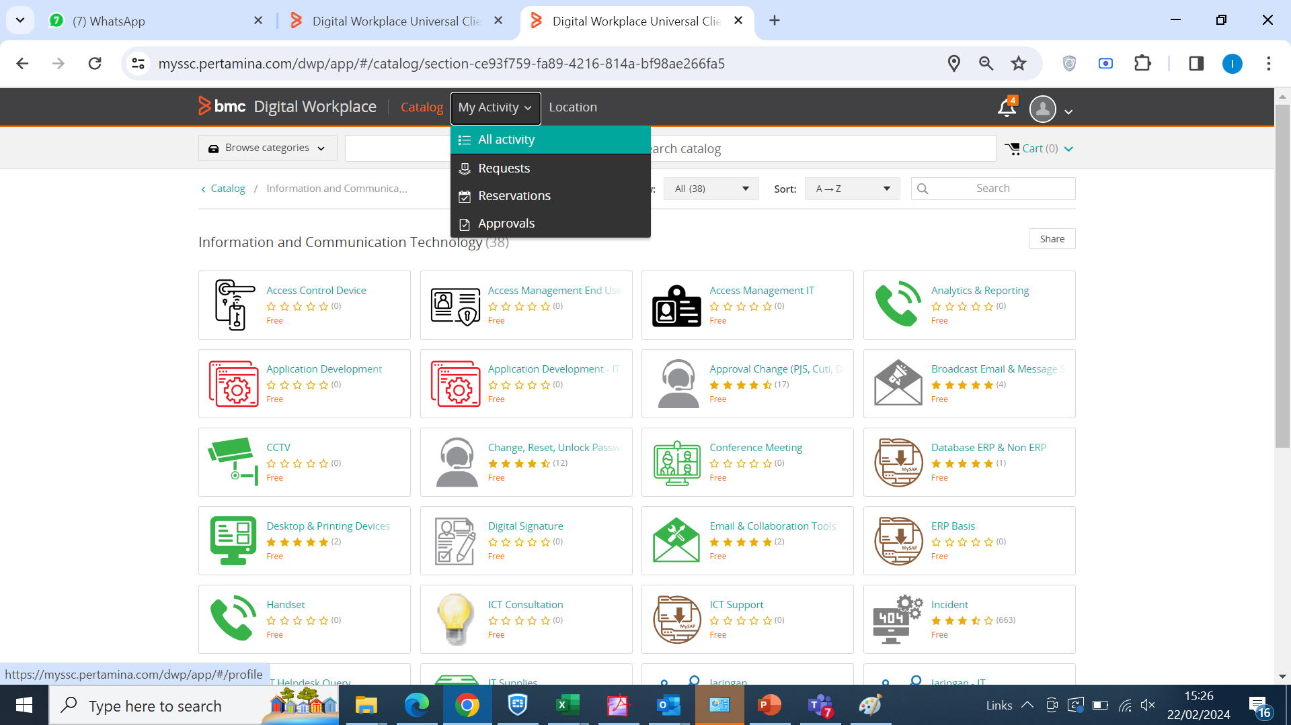
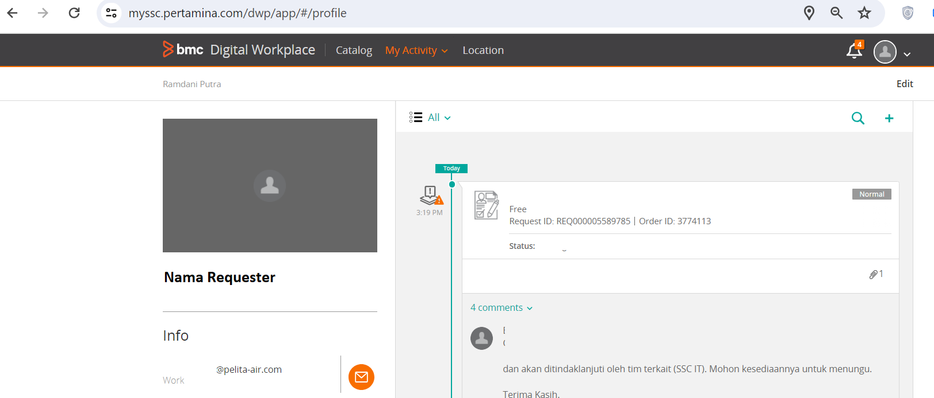
SAP – Kendala : Unlock User ID
- Selanjutnya menunggu Follow Up dari rekan-rekan SSC Pertamina.
- Perihal Follow up dapat dilakukan pengecekan secara berkala di aplikasi myssc.pertamina.com di Menu My Activity -> All
Activity
-

